Slide 1





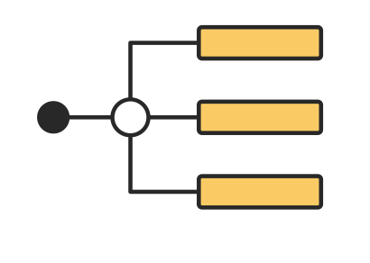
ĐẠI HỌC BÁCH KHOA HÀ NỘI
HANOI UNIVERSITY OF SCIENCE AND TECHNOLOGY
Hệ thống quản lý chung cư
Nhóm: 8
Mã lớp: 157516

Slide 2

Giới thiệu nhóm
Tên | MSSV | Nhiệm vụ
Bùi Lê Hùng | 20224994 | Nội dung, thuyết trình
Bùi Lê Huy | 20225005 | Nội dung, thuyết trình
Lê Xuân Phúc | 20225066 | Nội dung, thuyết trình
Trần Xuân Phúc | 20225103 | Nội dung, làm slide
Nguyễn Đạt Trọng | 20225379 | Nội dung, thuyết trình

Slide 3

Mục lục
01
Khảo sát bài toán
02
Đặc tả yêu cầu
03
Phân tích thiết kế hệ thống

Slide 4

01
Khảo sát bài toán

Slide 5


Mô tả yêu cầu
Chung cư Victoria gồm 30 tầng, đang quản lý phí dịch vụ, phí quản lí, quỹ đóng góp, phí gửi xe, điện nước, internet bằng phương pháp thủ công.
Hiệu quả quản lý thấp, khó kiểm soát và thống kê
Vấn đề
Xây dựng HustCity để hỗ trợ Ban quản trị giải quyết những vấn đề trên
Giái pháp

Slide 6



Đặc tả yêu cầu
Mục tiêu
Đối tượng sử dụng
Phân nhóm
Hỗ trợ quản lý thu phí căn hộ, cư dân, nhân khẩu
Thay thế phương pháp quản lý thủ công bằng phần mềm
Ban quản trị chung cư và cư dân trong chung cư
Quản lý tài khoản, phân quyền Quản lý hộ gia đình Quản lý các khoản phí Tạo hoá đơn, thanh toán

Slide 7
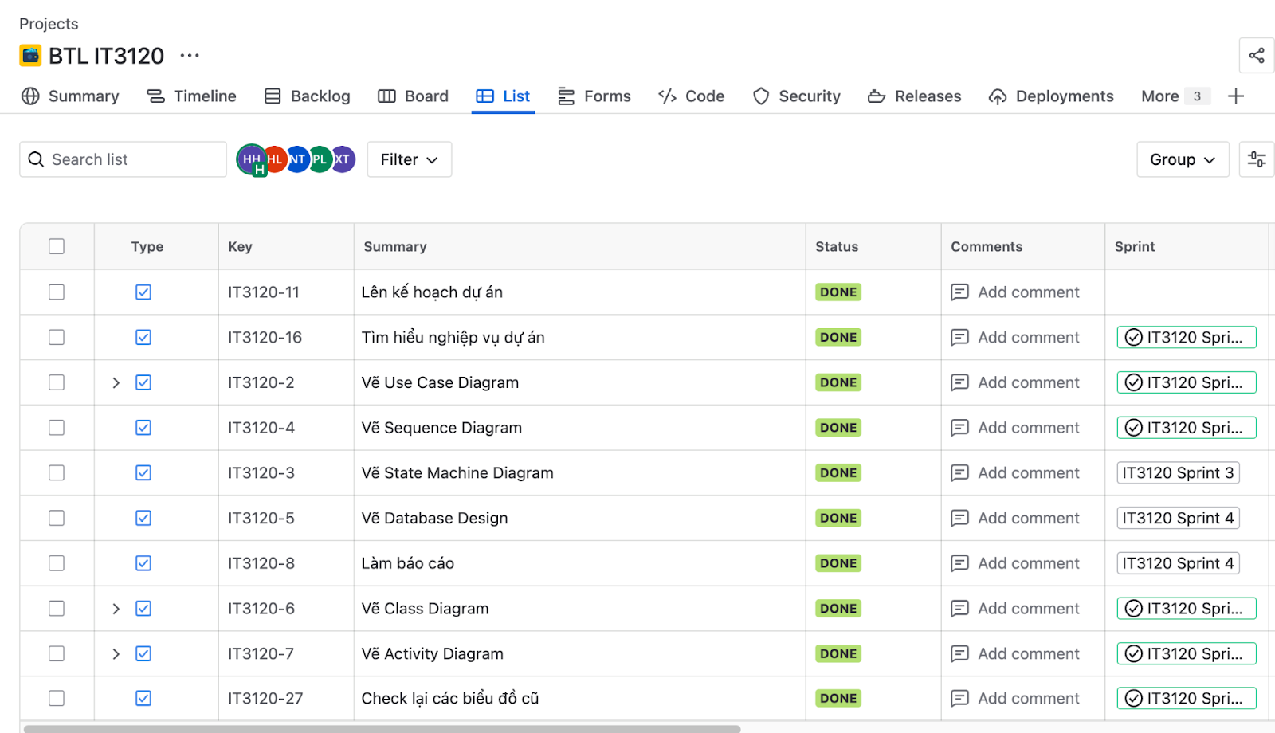
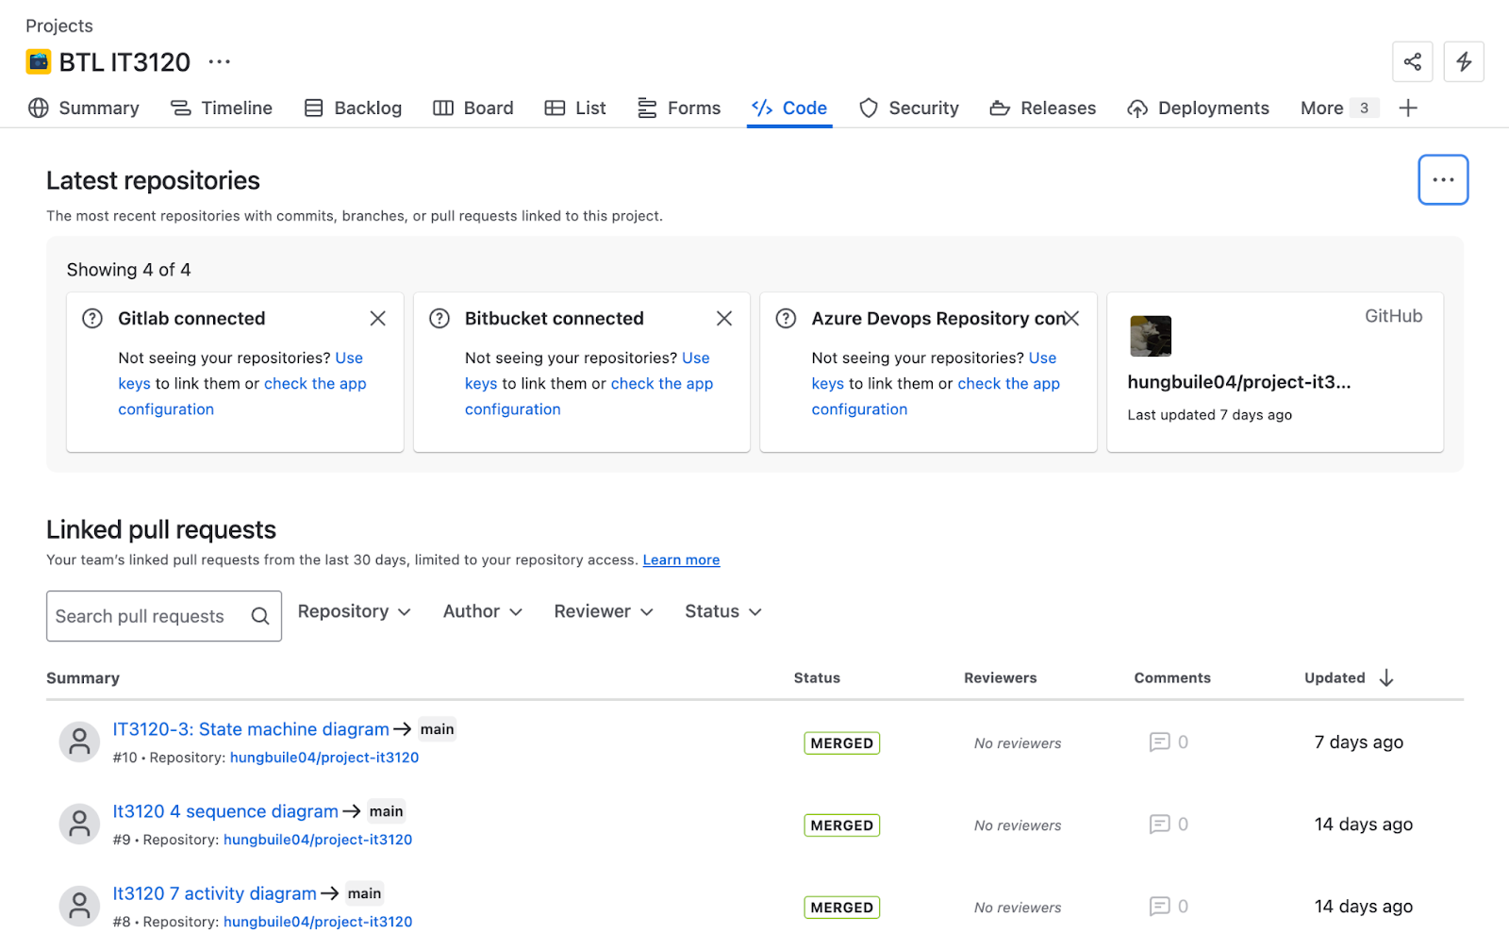
Triển khai dự án
Đề tài được nhóm thực hiện theo mô hình Scrum, nhằm tối ưu việc phân công công ciệc, theo dõi tiến độ và tăng hiệu quả làm việc nhóm.
Nhóm sử dụng công cụ Jira để quản lý các đầu việc và backlog.

Slide 8
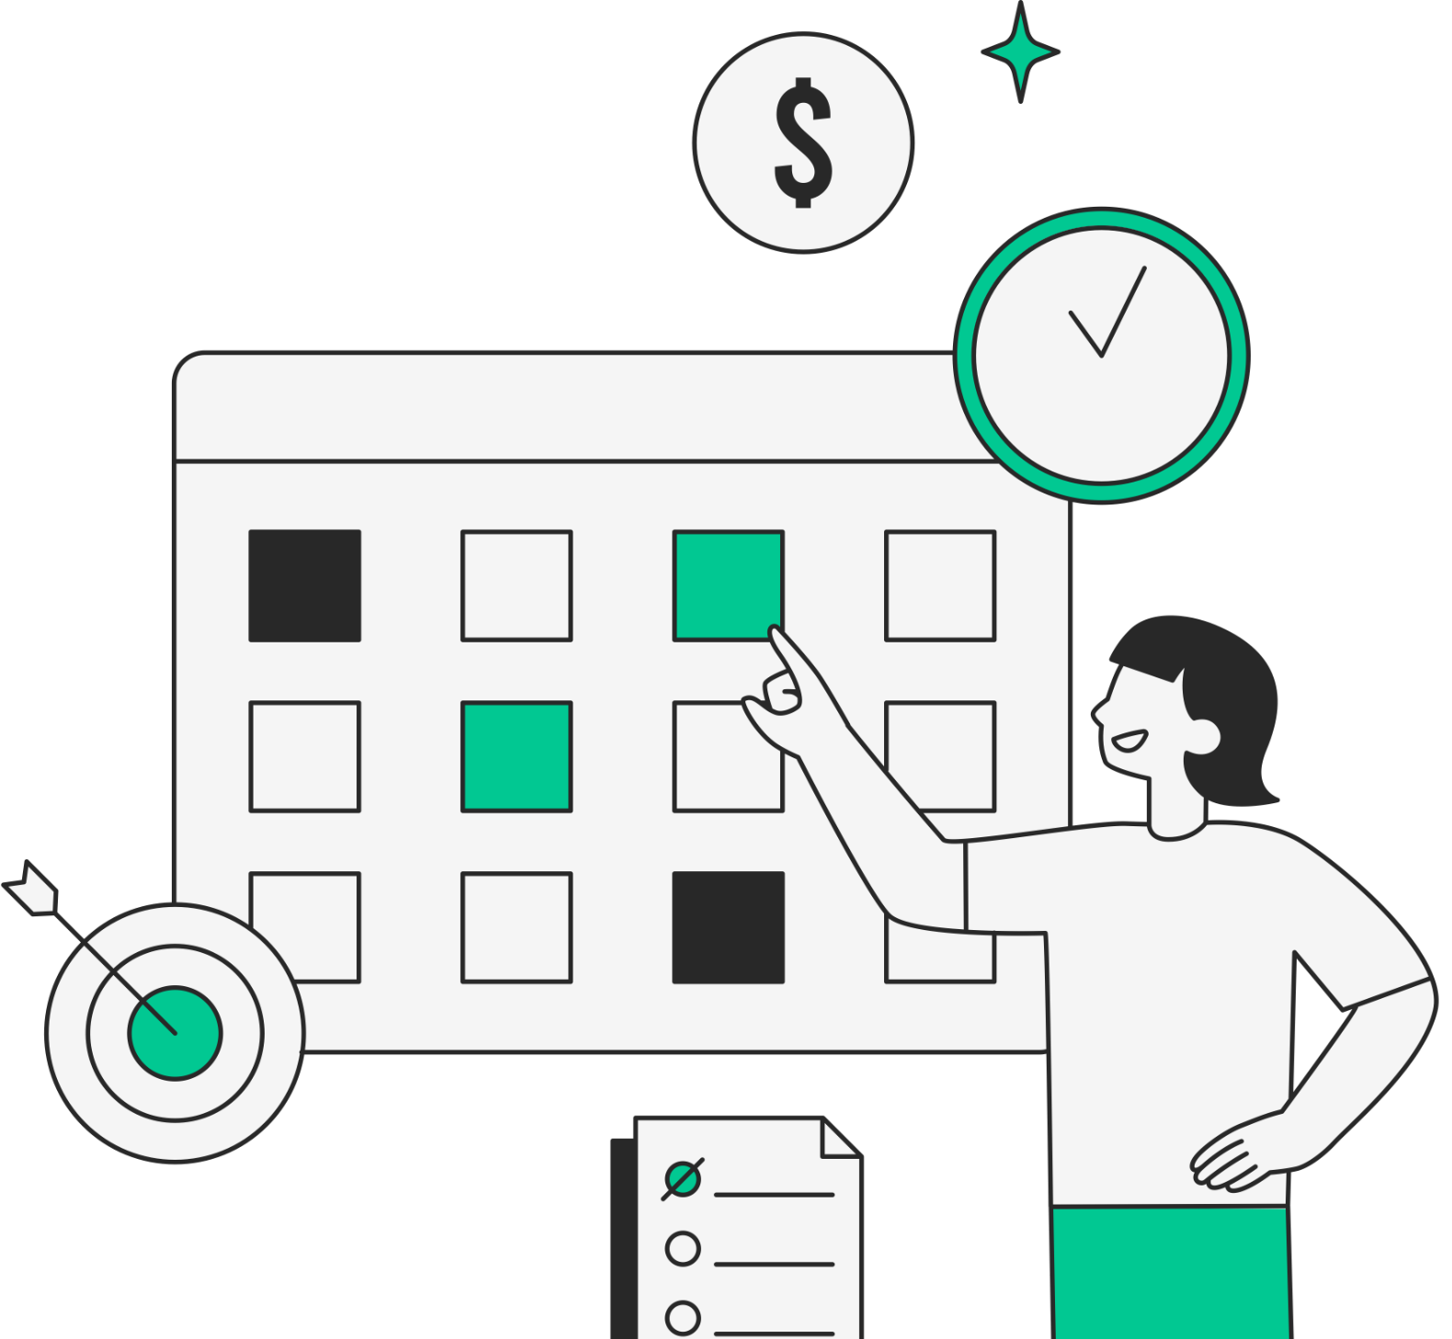
02
Đặc tả yêu cầu

Slide 9

Tác nhân của hệ thống
STT | Tên tác nhân | Mô tả tác nhân
1 | Ban quản lý | Quản trị hệ thống chung cư
2 | Cư dân | Thành viên trong chung cư

Slide 10
Ca sử dụng
STT | Mã Usecase | Tên Usecase | Mô tả Usecase | Tác nhân tương tác | Độ phức tạp
1 | UC01 | Đăng nhập và quản lý tài khoản | Người dùng đăng nhập vào hệ thống | Bản quản lý/ cư dân, hệ thống | 4
2 | UC02 | Xem thông tin tổng quan của chung cư | Xem các thông tin của chung cư | Bản quản lý/ cư dân | 2
3 | UC03 | Quản lý căn hộ | Xem thông tin danh sách căn hộ + Xem thông tin chi tết từng căn hộ + Chỉnh sửa căn hộ | Ban quản lý | 5
4 | UC04 | Quản lý cư dân | Xem thông tin danh sách cư dân + Xem thông tin chi tiết từng cư dân + Cập nhật thông tin và trạng thái cư dân + Xem thông tin biến động nhân khẩu | Ban quản lý | 5

Slide 11

03
Phân tích thiết kế

Slide 12
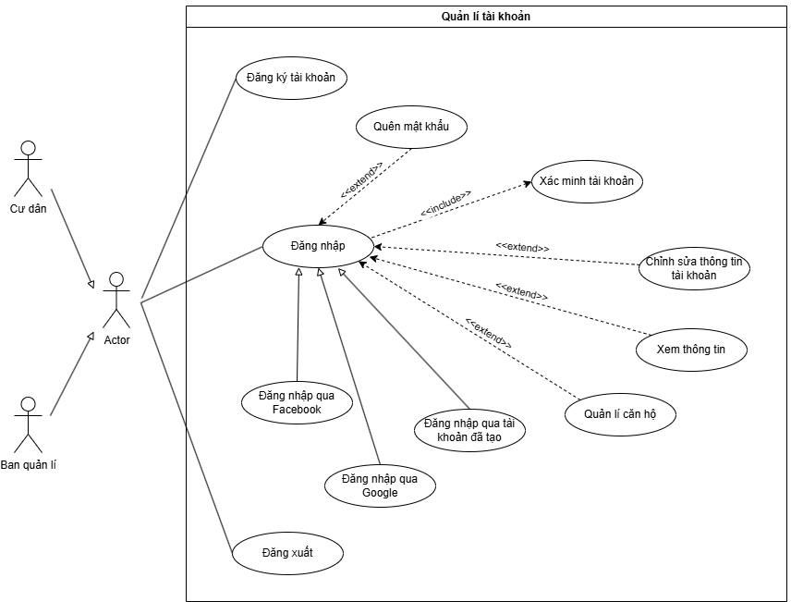
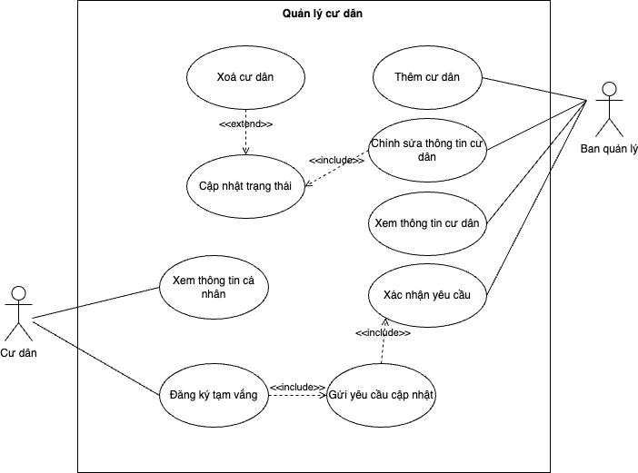
Biểu đồ usecase
Quản lý tài khoản
Quản lý cư dân

Slide 13
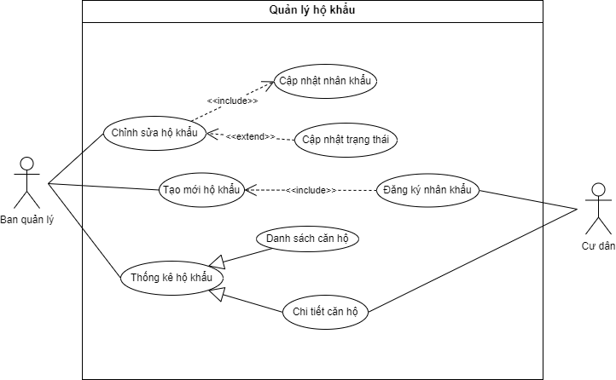
Biểu đồ usecase
Quản lý căn hộ

Slide 14
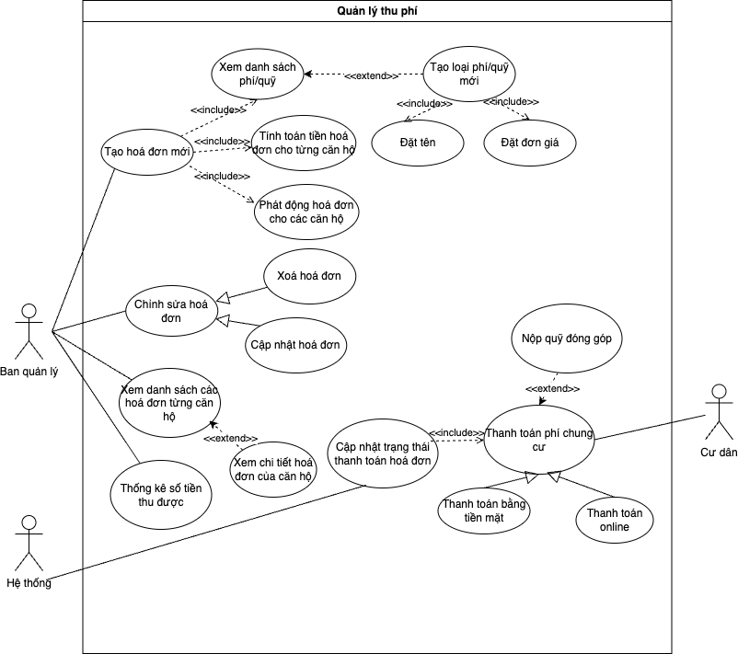
Biểu đồ usecase
Quản lý thu phí

Slide 15
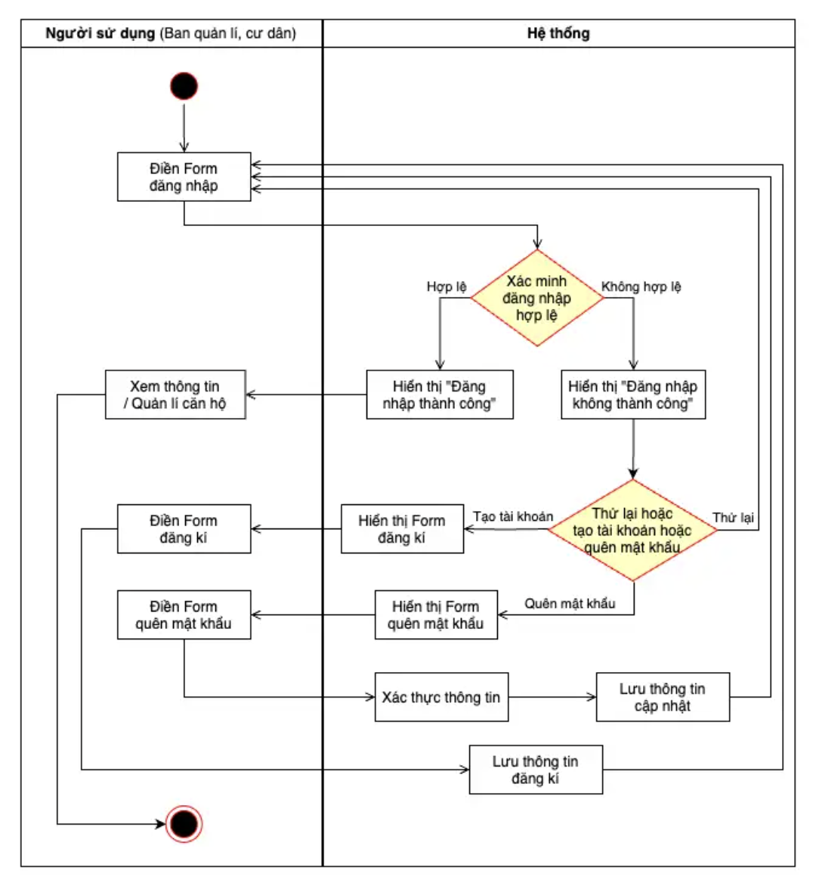
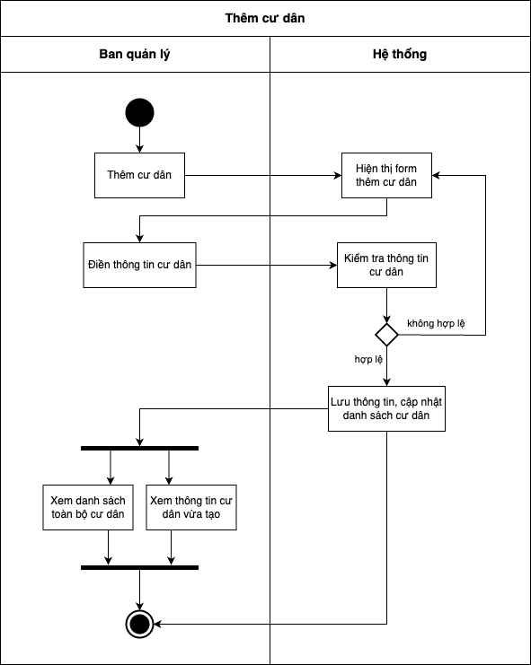
Biểu đồ hoạt động
Quản lý tài khoản
Quản lý cư dân

Slide 16
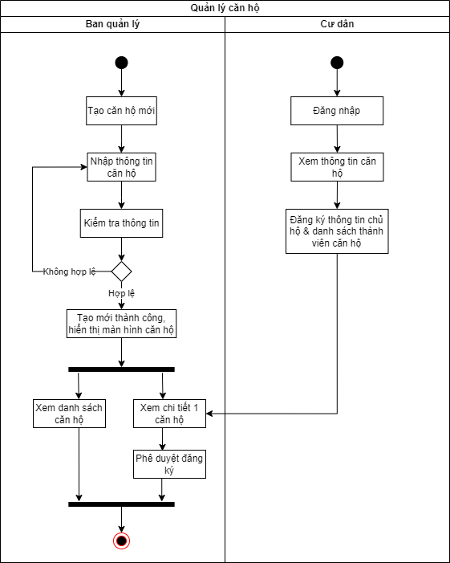
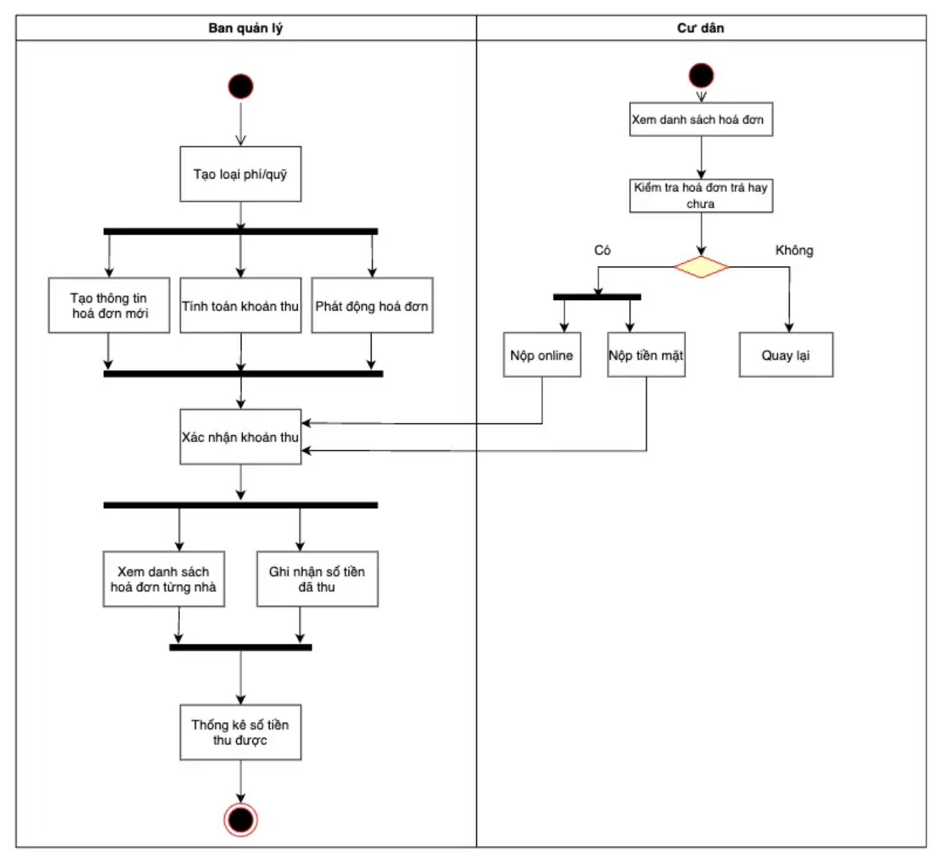
Biểu đồ hoạt động
Quản lý căn hộ
Quản lý thu phí

Slide 17
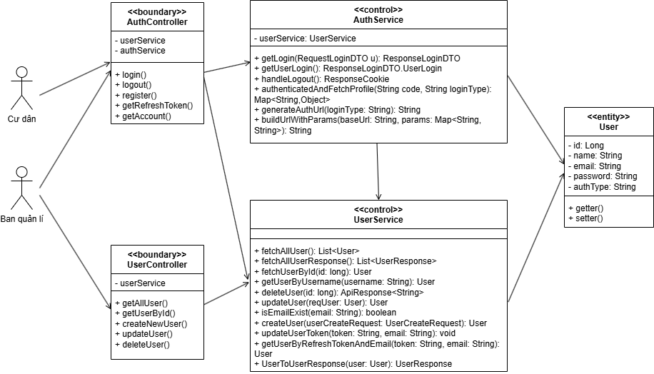
Biểu đồ lớp cho ca sử dụng
Quản lý tài khoản

Slide 18
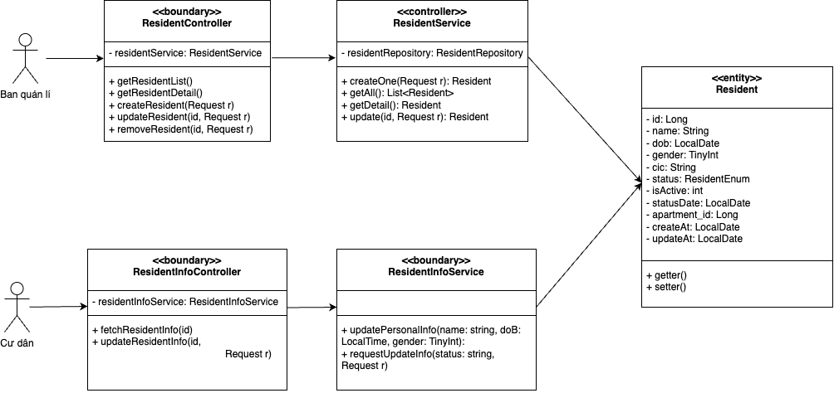
Biểu đồ lớp cho ca sử dụng
Quản lý cư dân

Slide 19
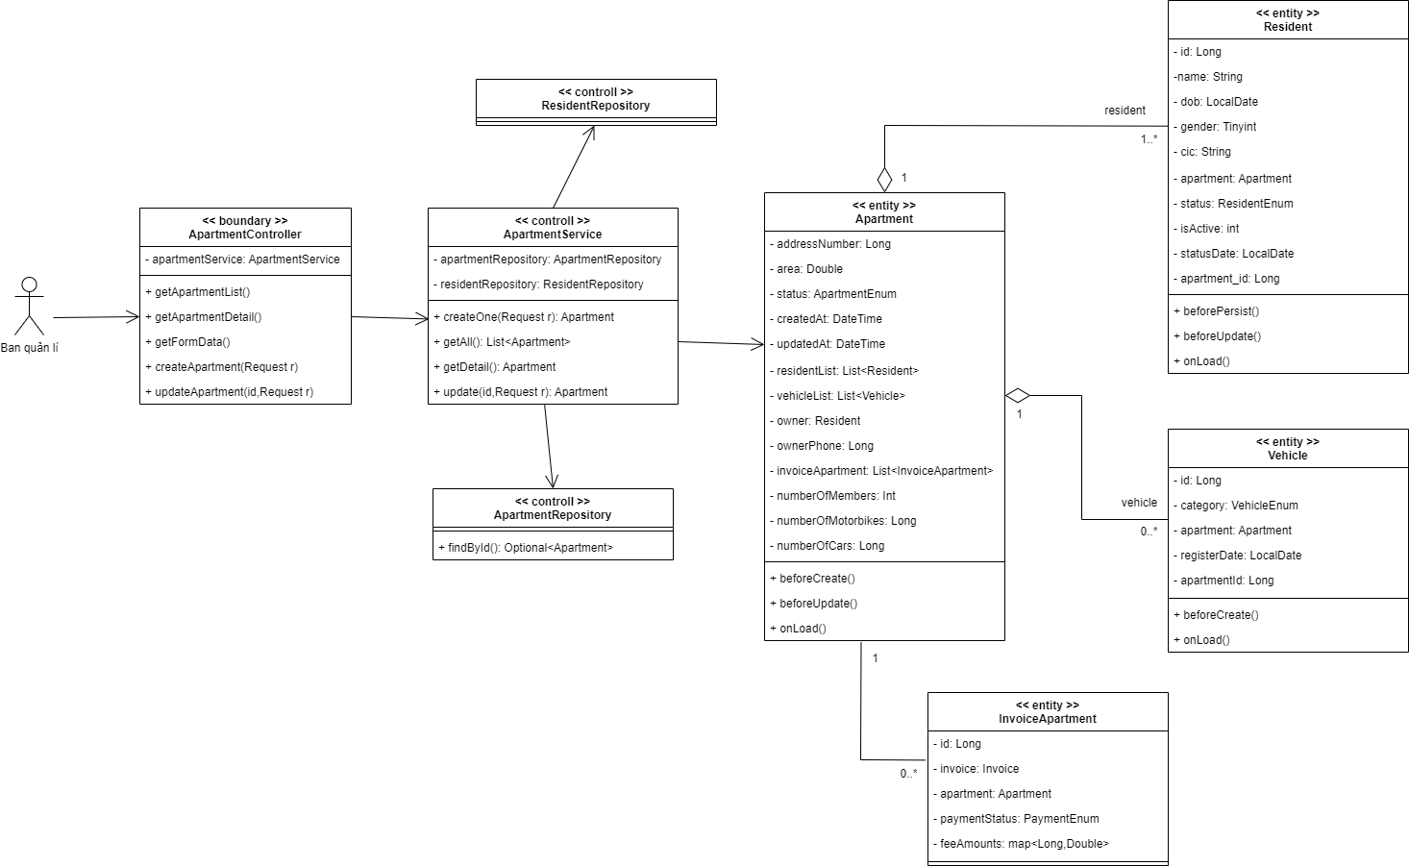
Biểu đồ lớp cho ca sử dụng
Quản lý căn hộ

Slide 20
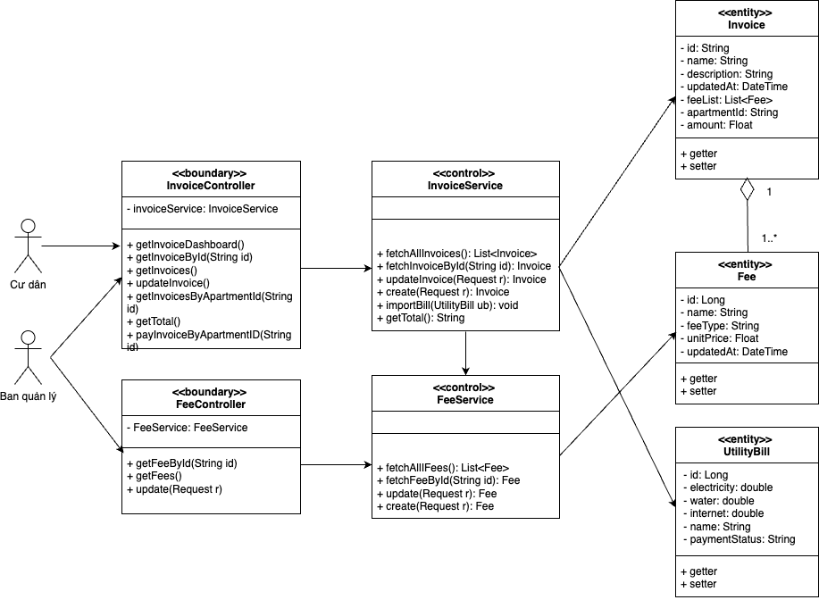
Biểu đồ lớp cho ca sử dụng
Quản lý thu phí

Slide 21
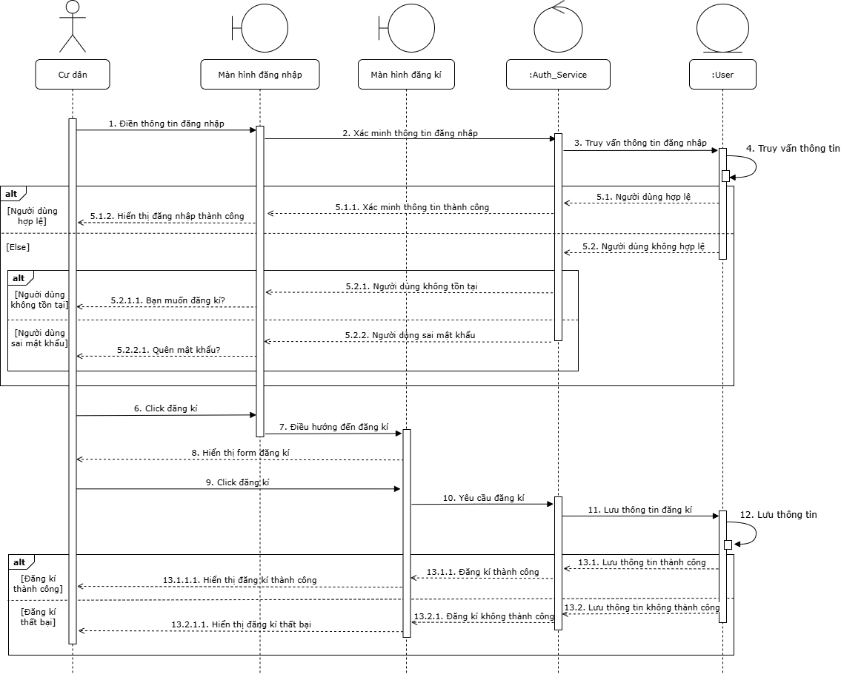
Biểu đồ trình tự
Quản lý tài khoản

Slide 22
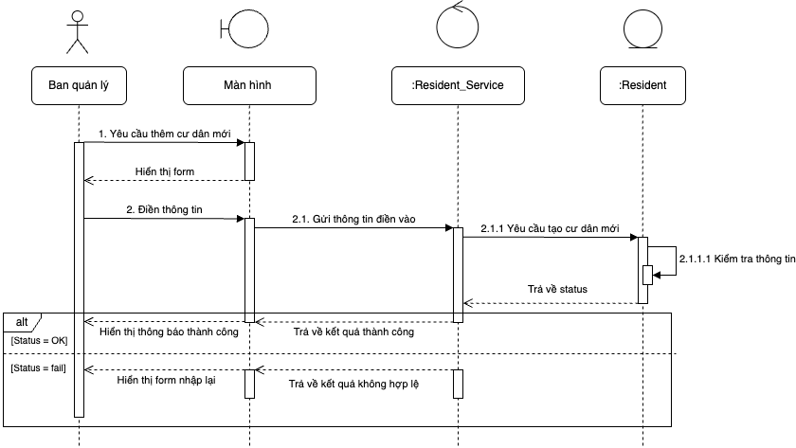
Biểu đồ trình tự
Quản lý thêm cư dân

Slide 23
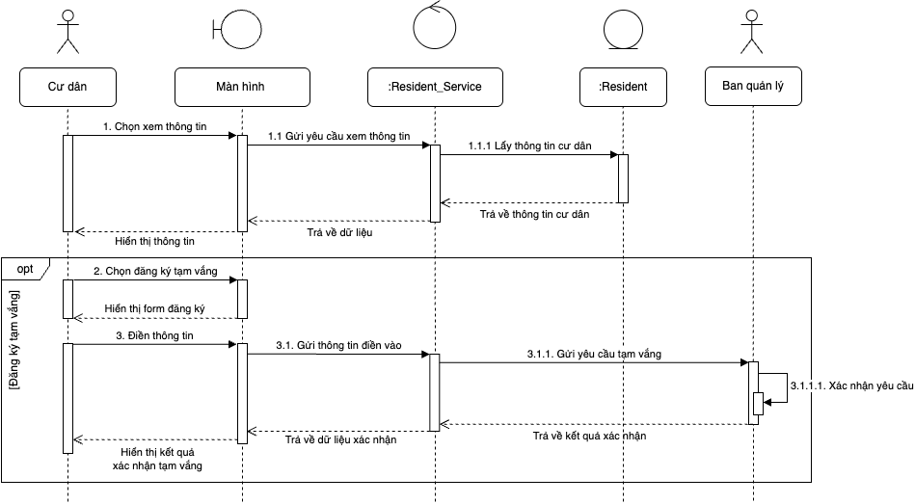
Biểu đồ trình tự
Quản lý xem thông tin cư dân

Slide 24
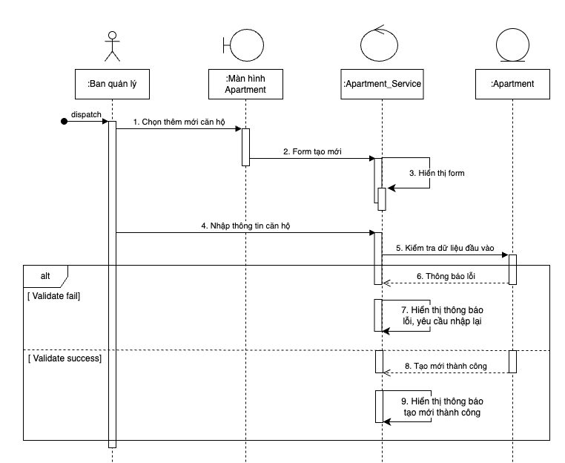
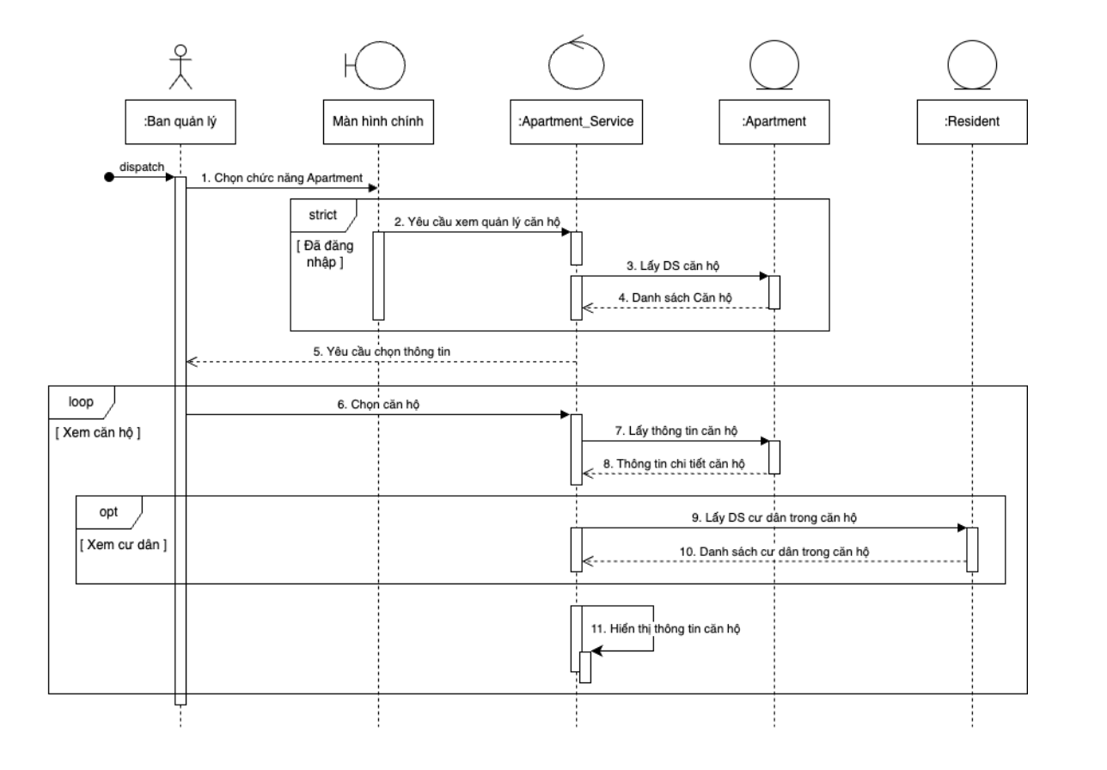
Biểu đồ trình tự
Quản lý thông tin căn hộ
Thêm căn hộ mới

Slide 25
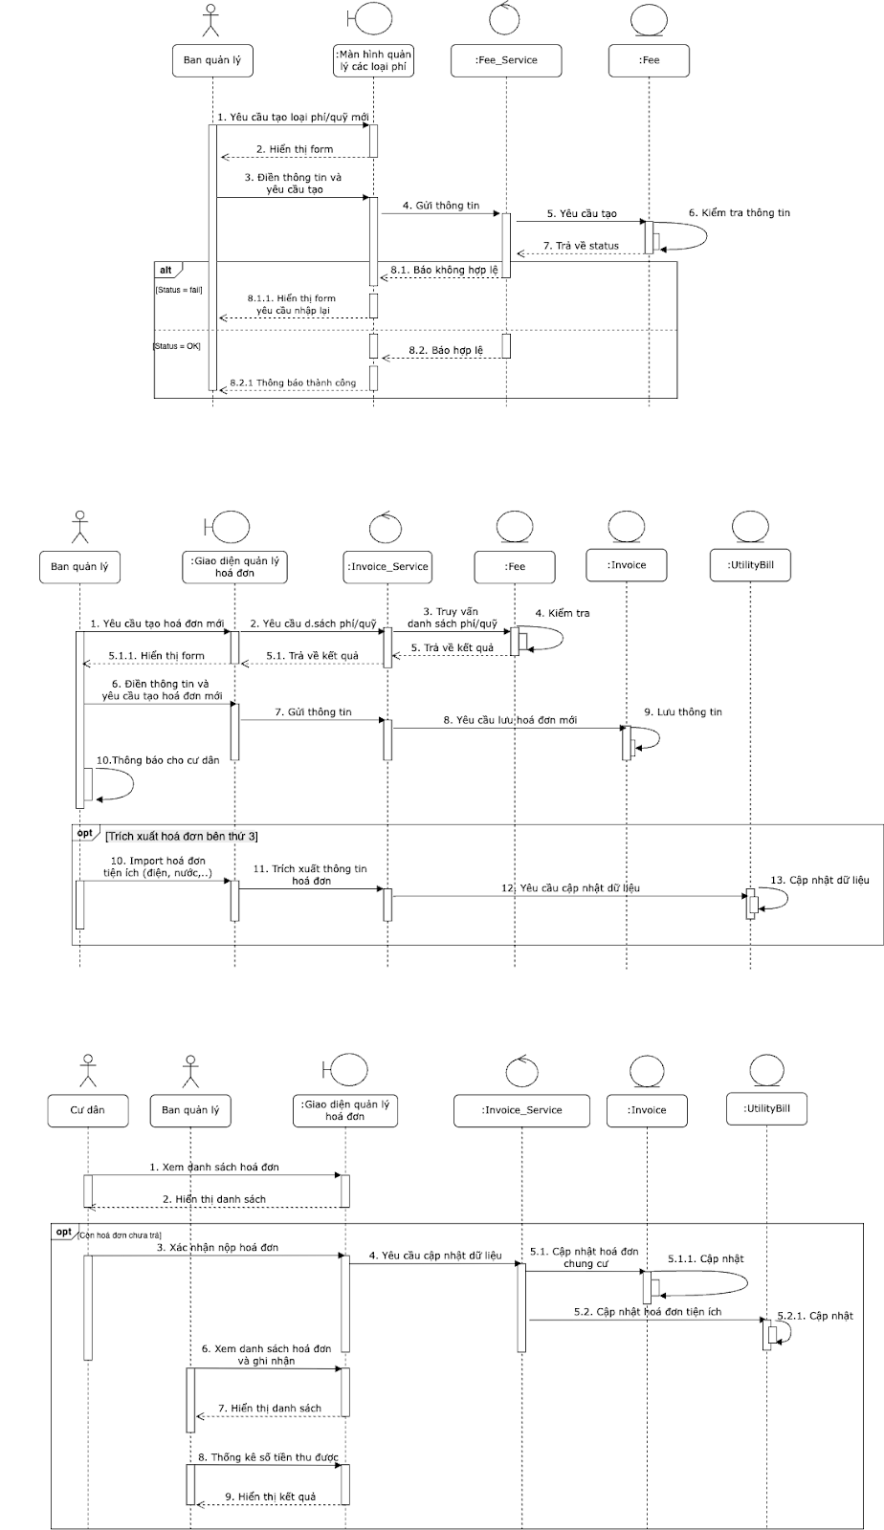
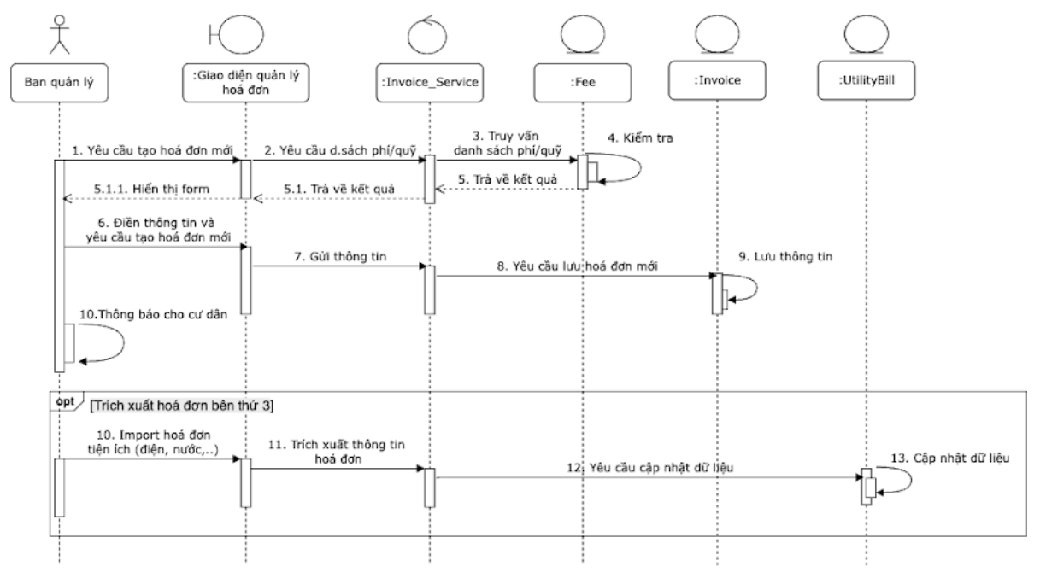
Biểu đồ trình tự
Thêm loại phí/quỹ mới
Phát động hoá đơn mới

Slide 26
Biểu đồ trình tự
Thống kê thu phí

Slide 27
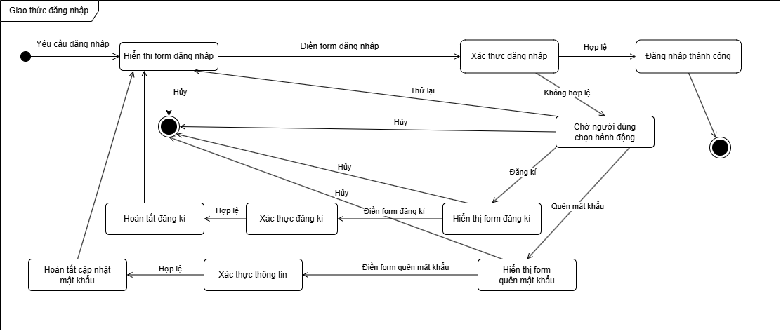
Biểu đồ máy trạng thái
Quản lý tài khoản

Slide 28
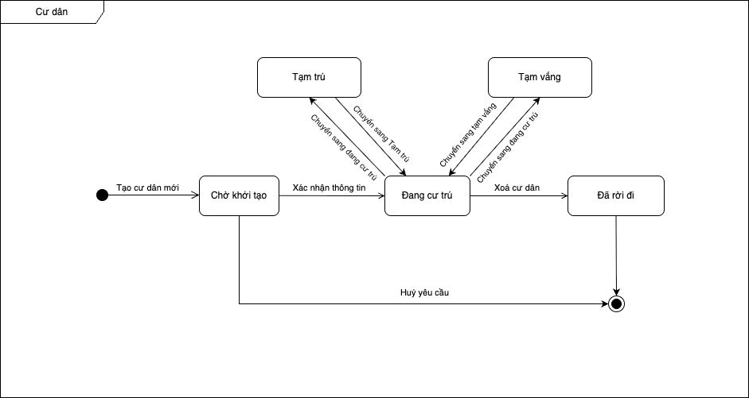
Biểu đồ máy trạng thái
Quản lý cư dân

Slide 29
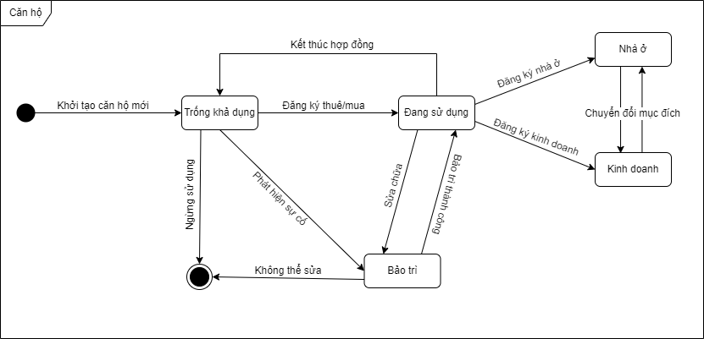
Biểu đồ máy trạng thái
Biểu đồ máy trạng thái cho đối tượng căn hộ

Slide 30
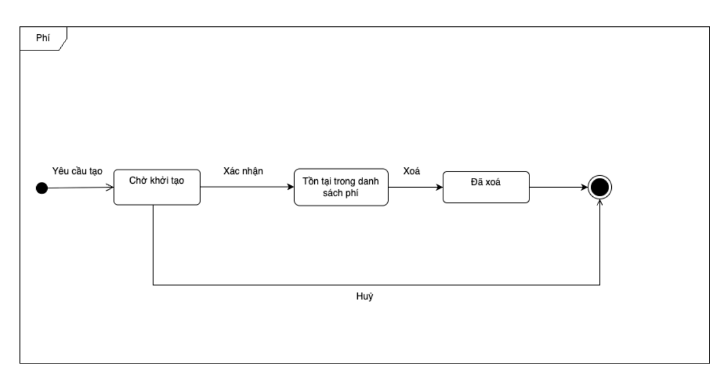
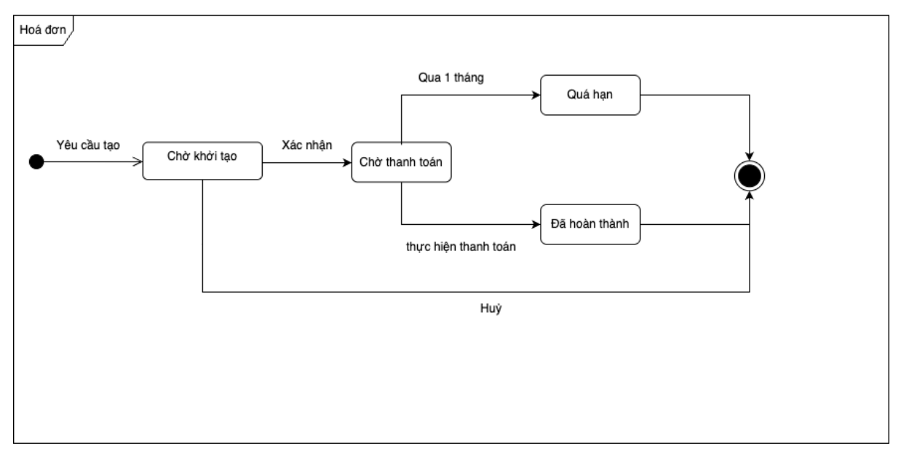
Biểu đồ máy trạng thái
Biểu đồ máy trạng thái cho đối tượng phí/quỹ
Biểu đồ máy trạng thái cho đối tượng hoá đơn

Slide 31
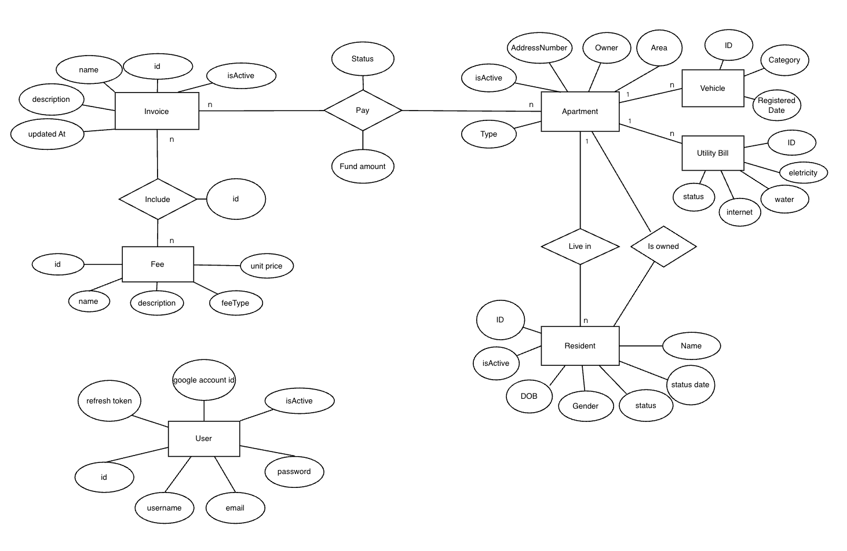
Sơ đồ thực thể liên kết

Slide 32
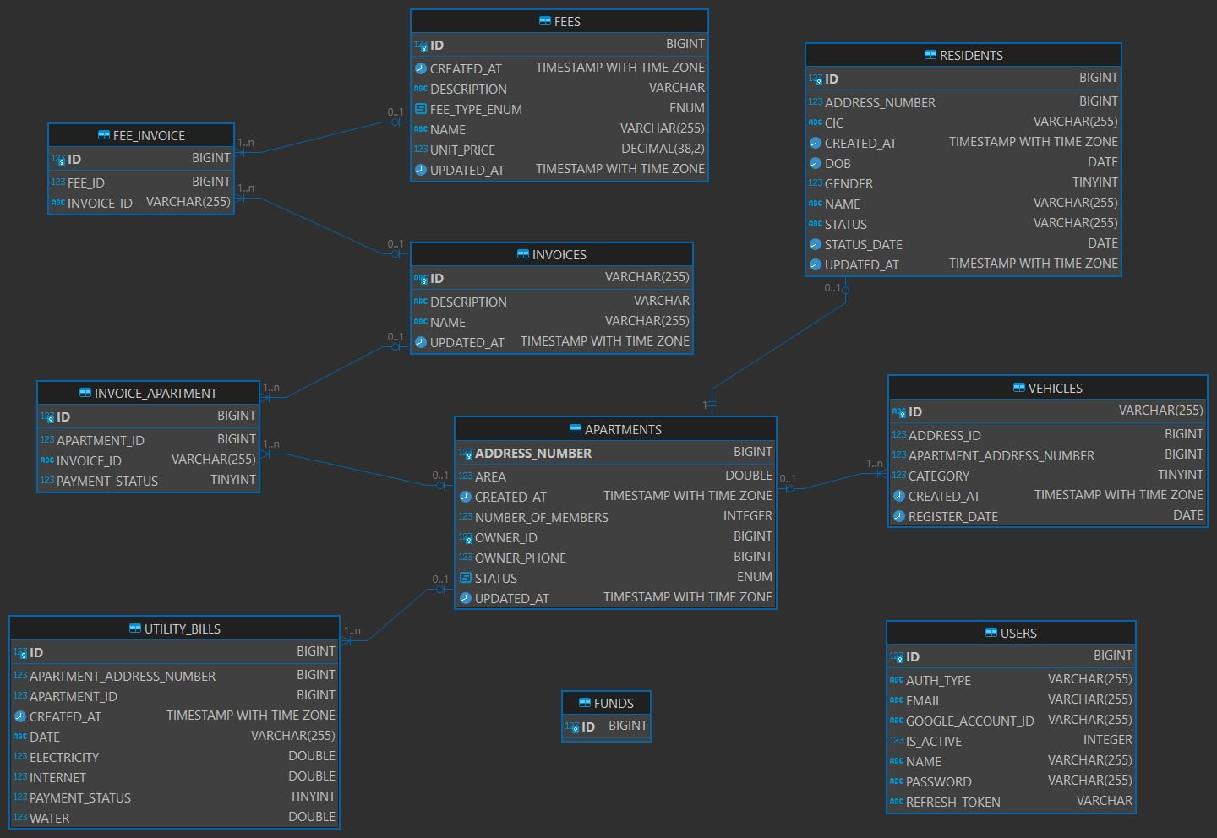
Sơ đồ liên kết giữa các bảng

Slide 33
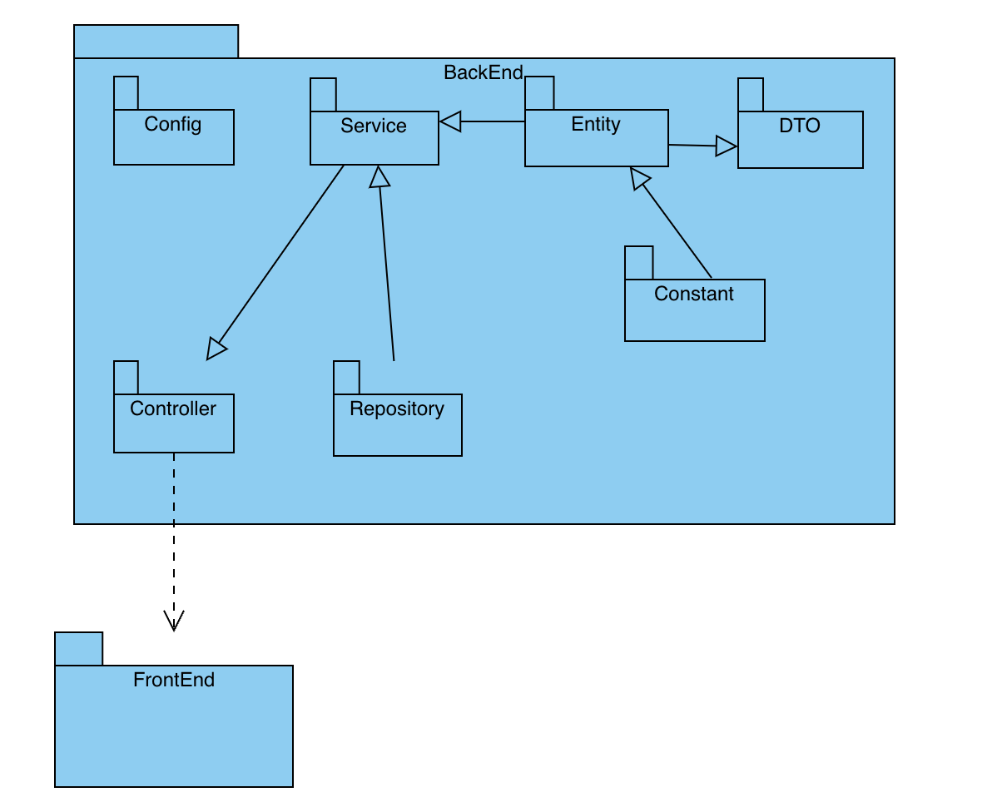
Biểu đồ gói

Slide 34
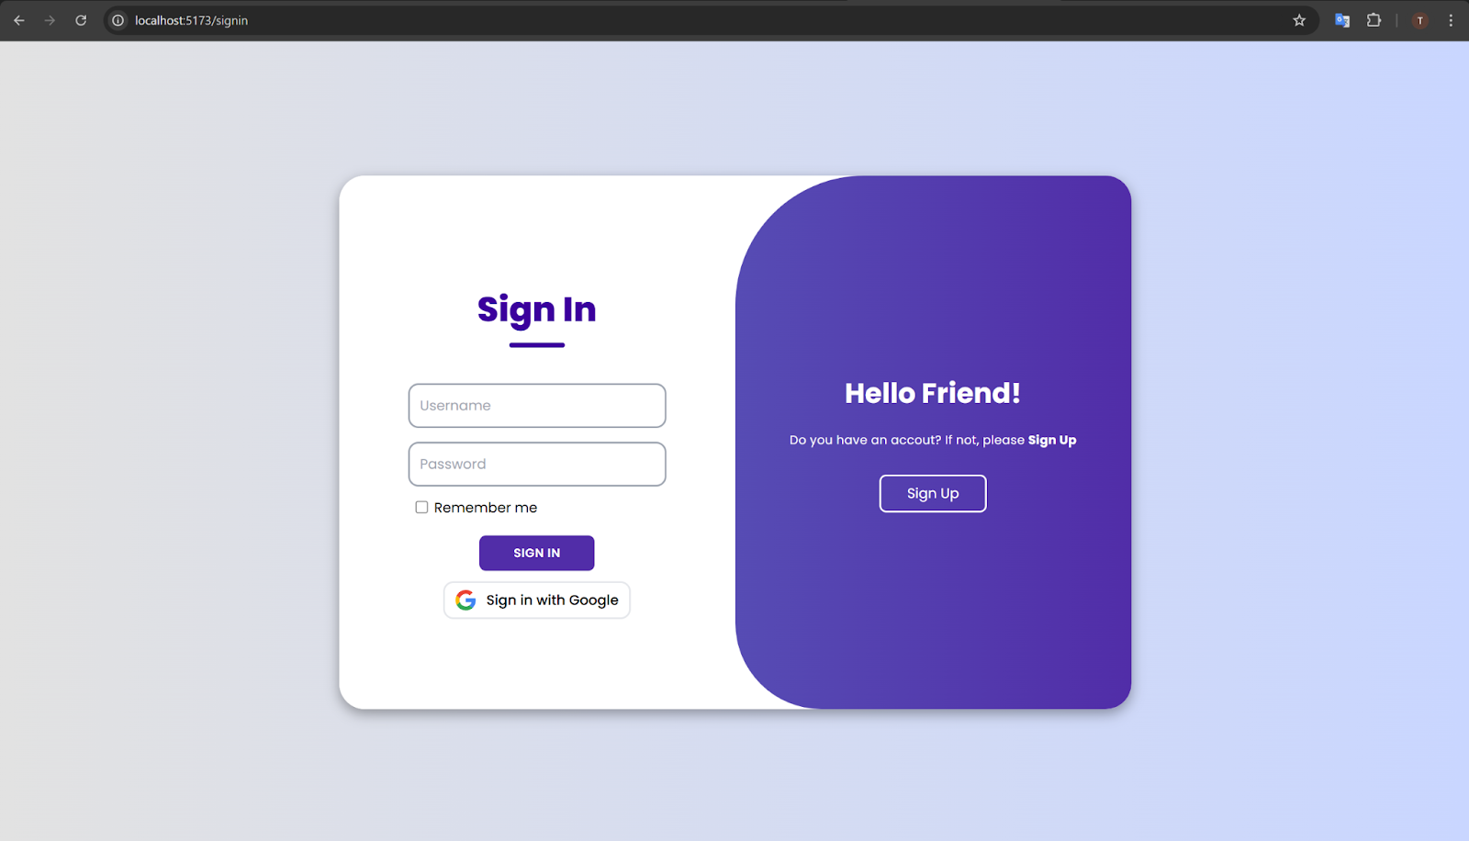
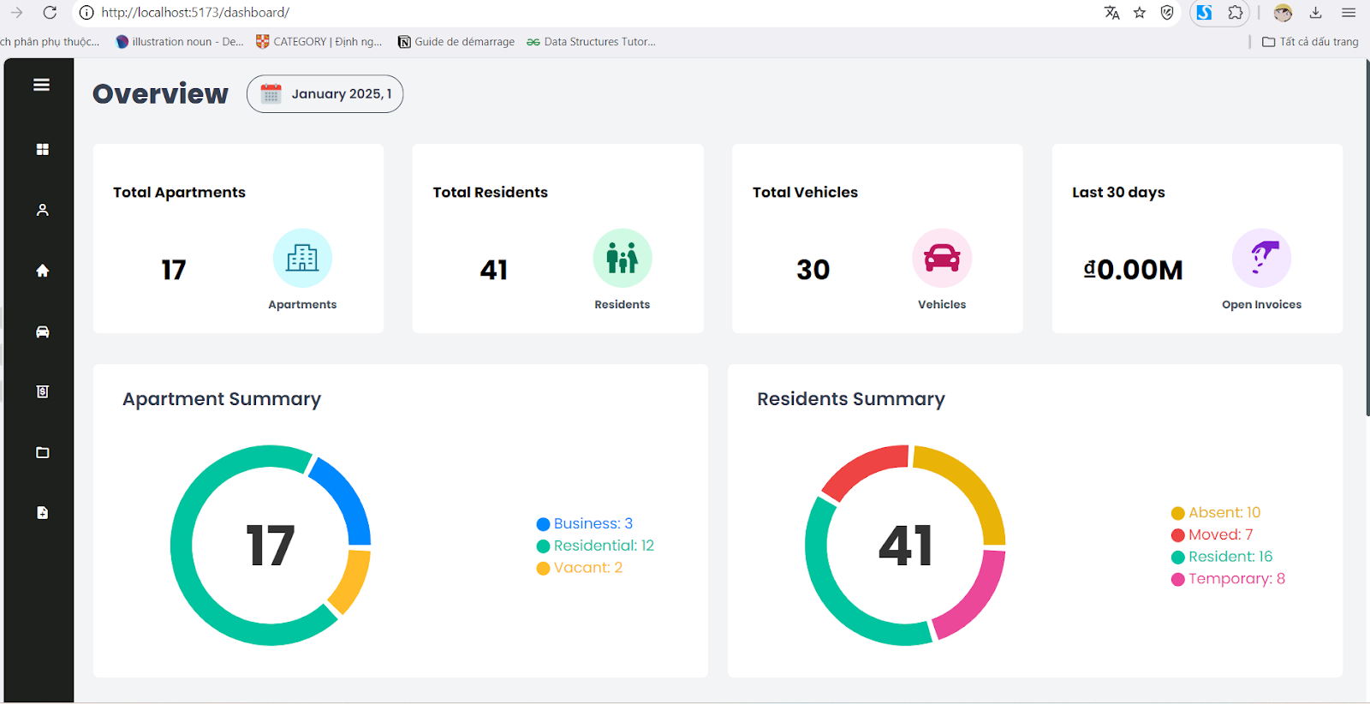
Thiết kế giao diện
Giao diện đăng nhập
Dashboard

Slide 35
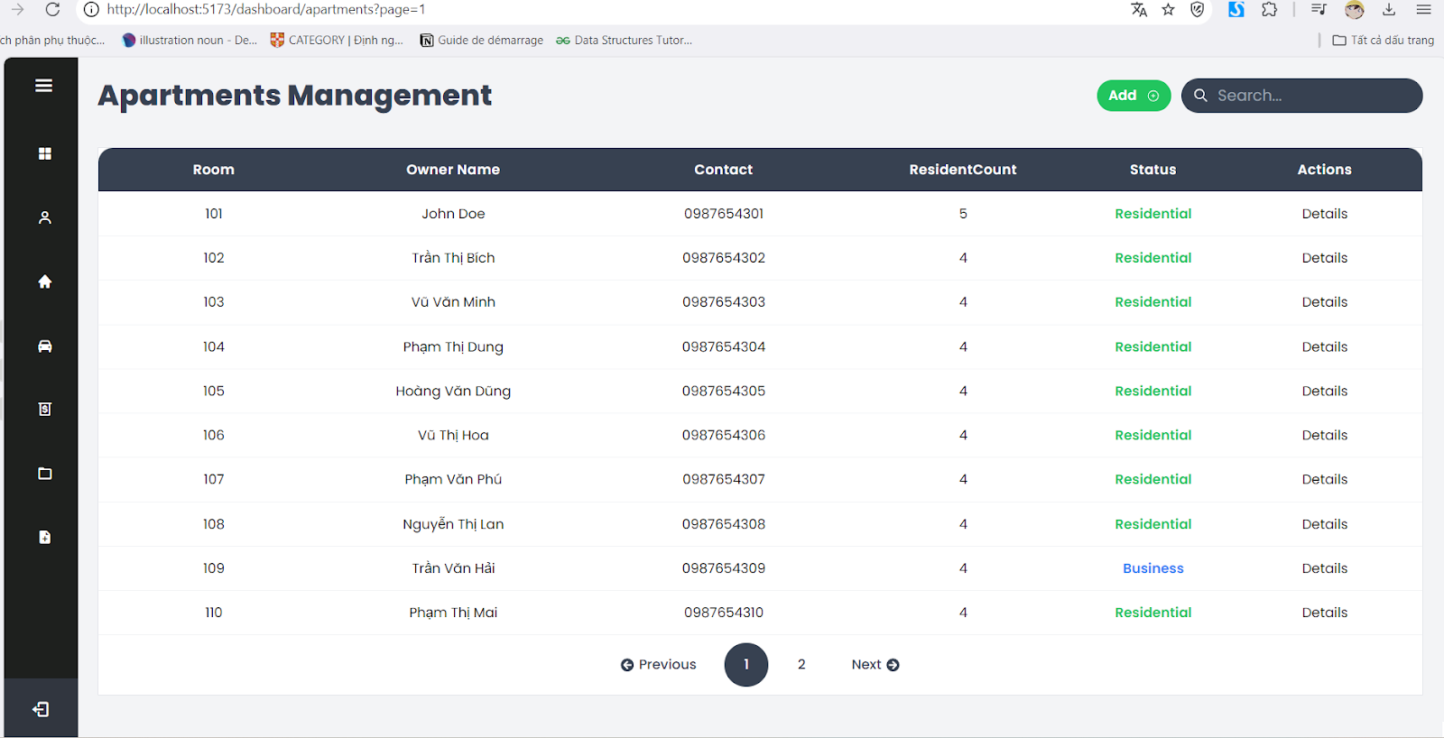
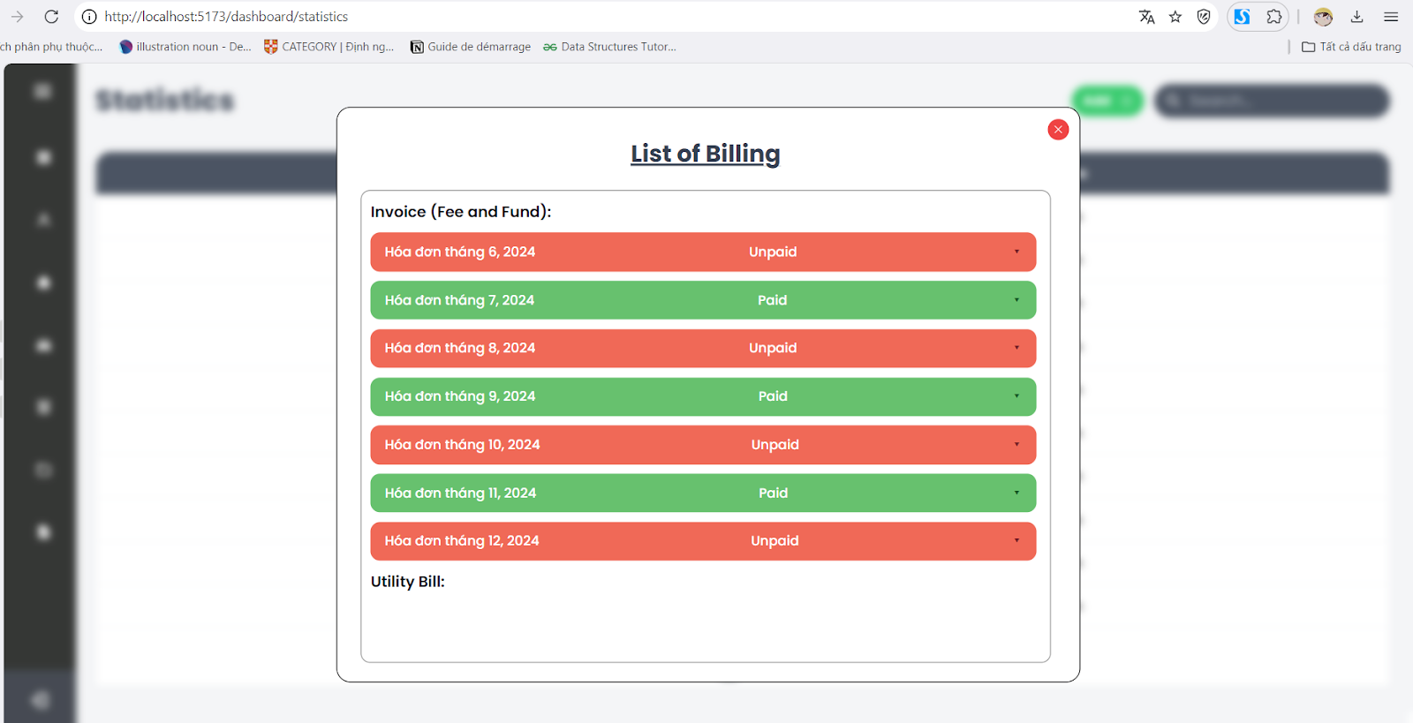
Thiết kế giao diện
Giao diện các trang chức năng
Giao diện danh sách hoá đơn

Slide 36


Thank you for listening

